Slide 1


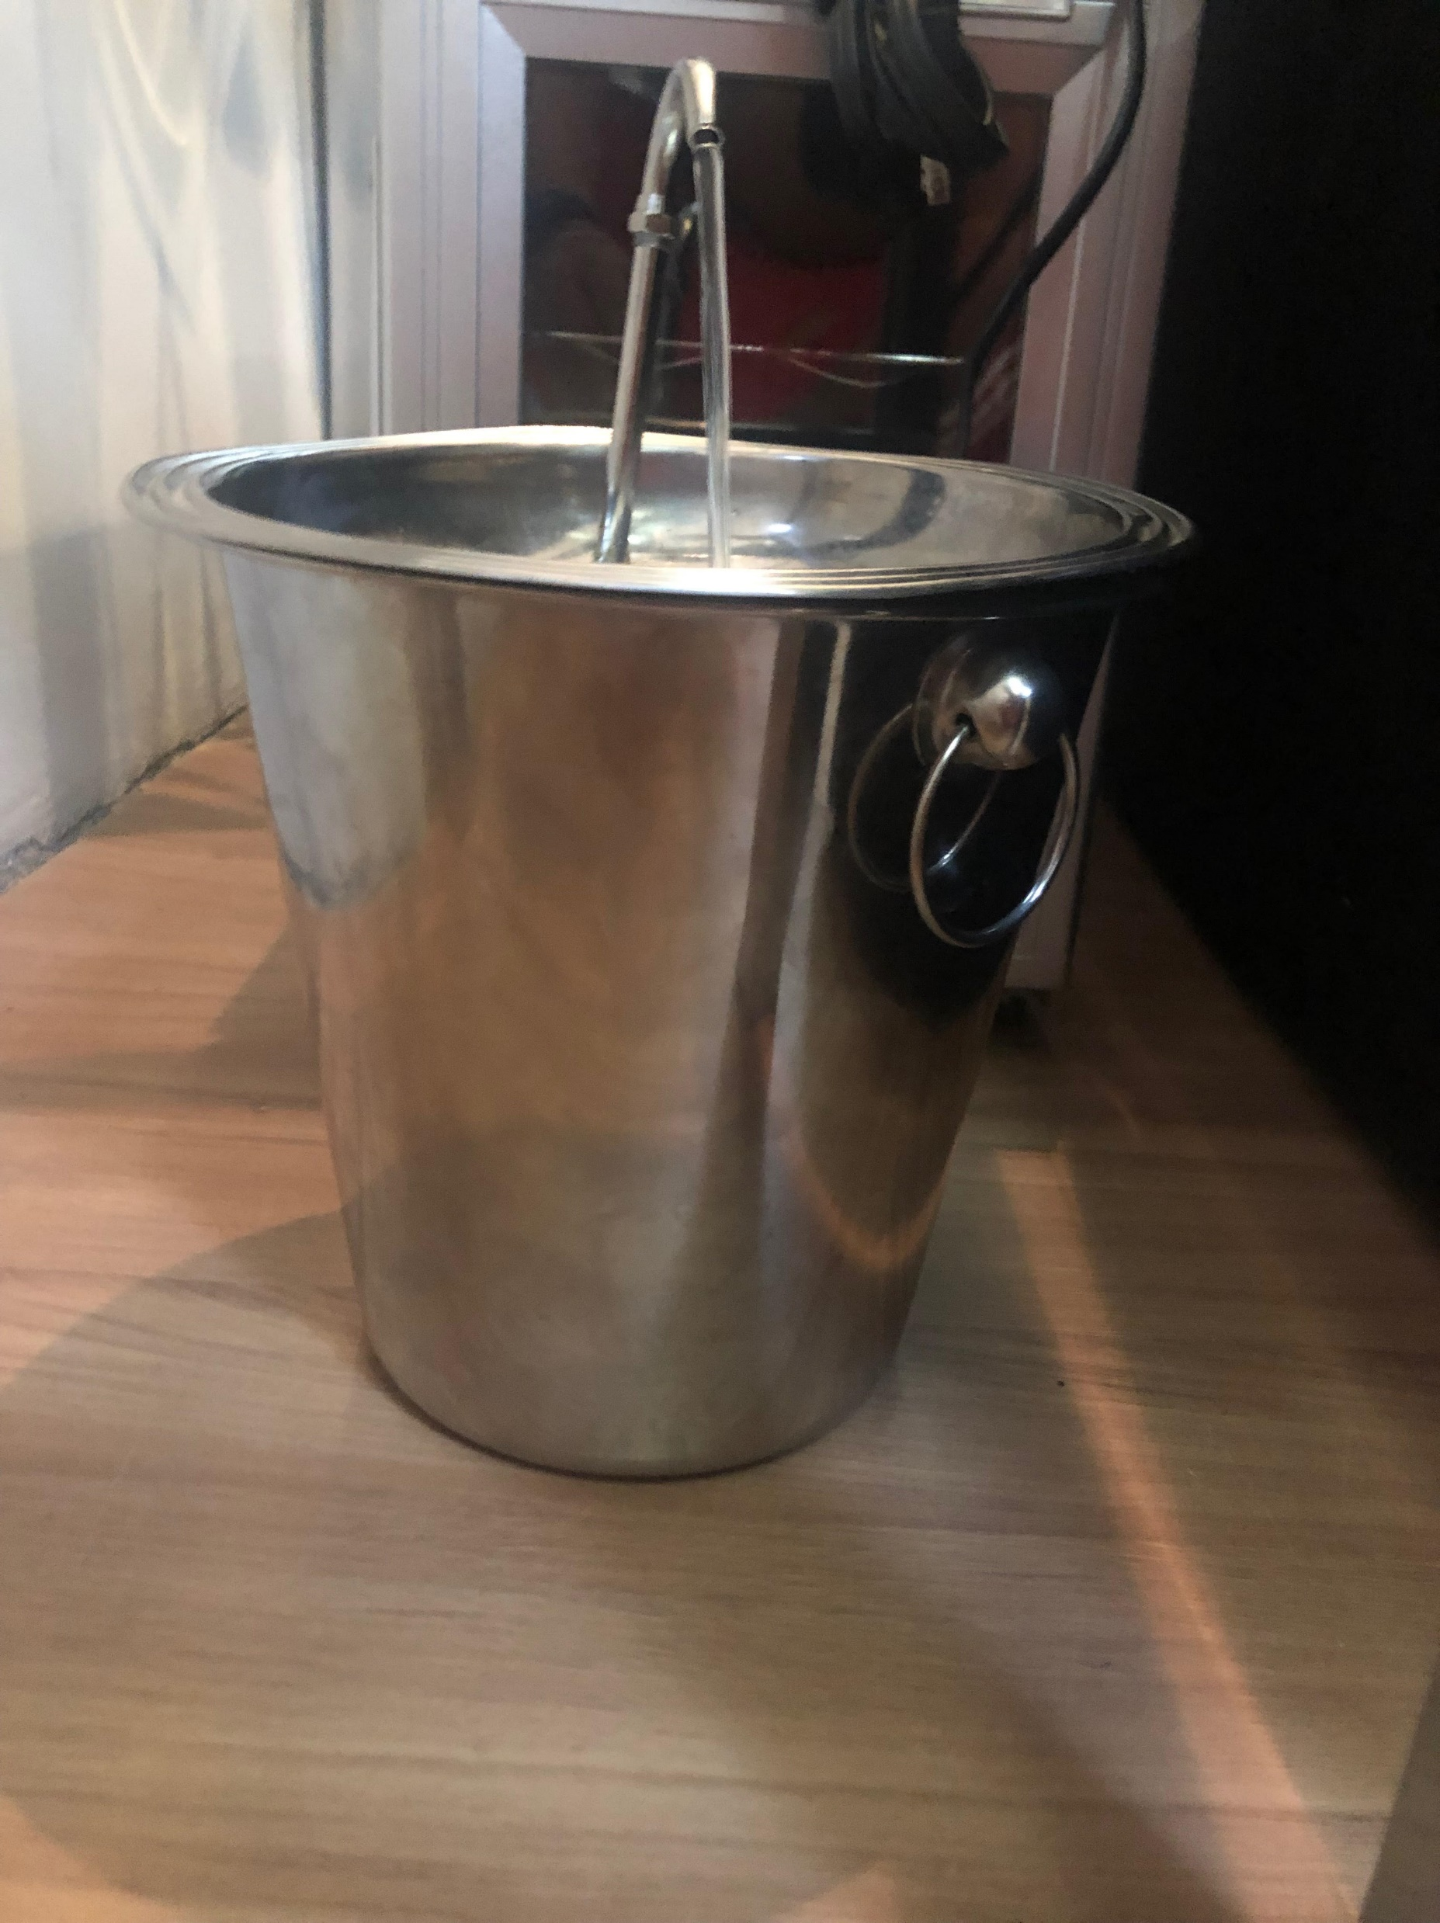
Universidade do Estado do Rio de Janeiro
Faculdade de Engenharia
Pós-graduação em Engenharia Eletrônica
Sistemas Embarcados
Tarefa 02
Protótipo de Bebedouro para Pet`s
Janio Medeiros

Slide 2
Ementa
Introdução
Motivação
Maquina de estados
Projeto
Hardware
Shield`s
Software
Conclusão

Slide 3
Introdução
Sistemas embarcados são sistemas computacionais completos e independentes;
São encarregados de executar apenas uma função determinada e tarefas pré-determinadas, com requisitos específicos, na qual executam geralmente repetidas vezes. Também chamados de sistemas embutidos;
Utiliza-se Micontroladores, FPGA`s e placas de Prototipagem rápida para o desenvolvimento de aplicações, como ESP32 e Arduíno;
Demanda de utilização de sensores e atuadores;

Slide 4
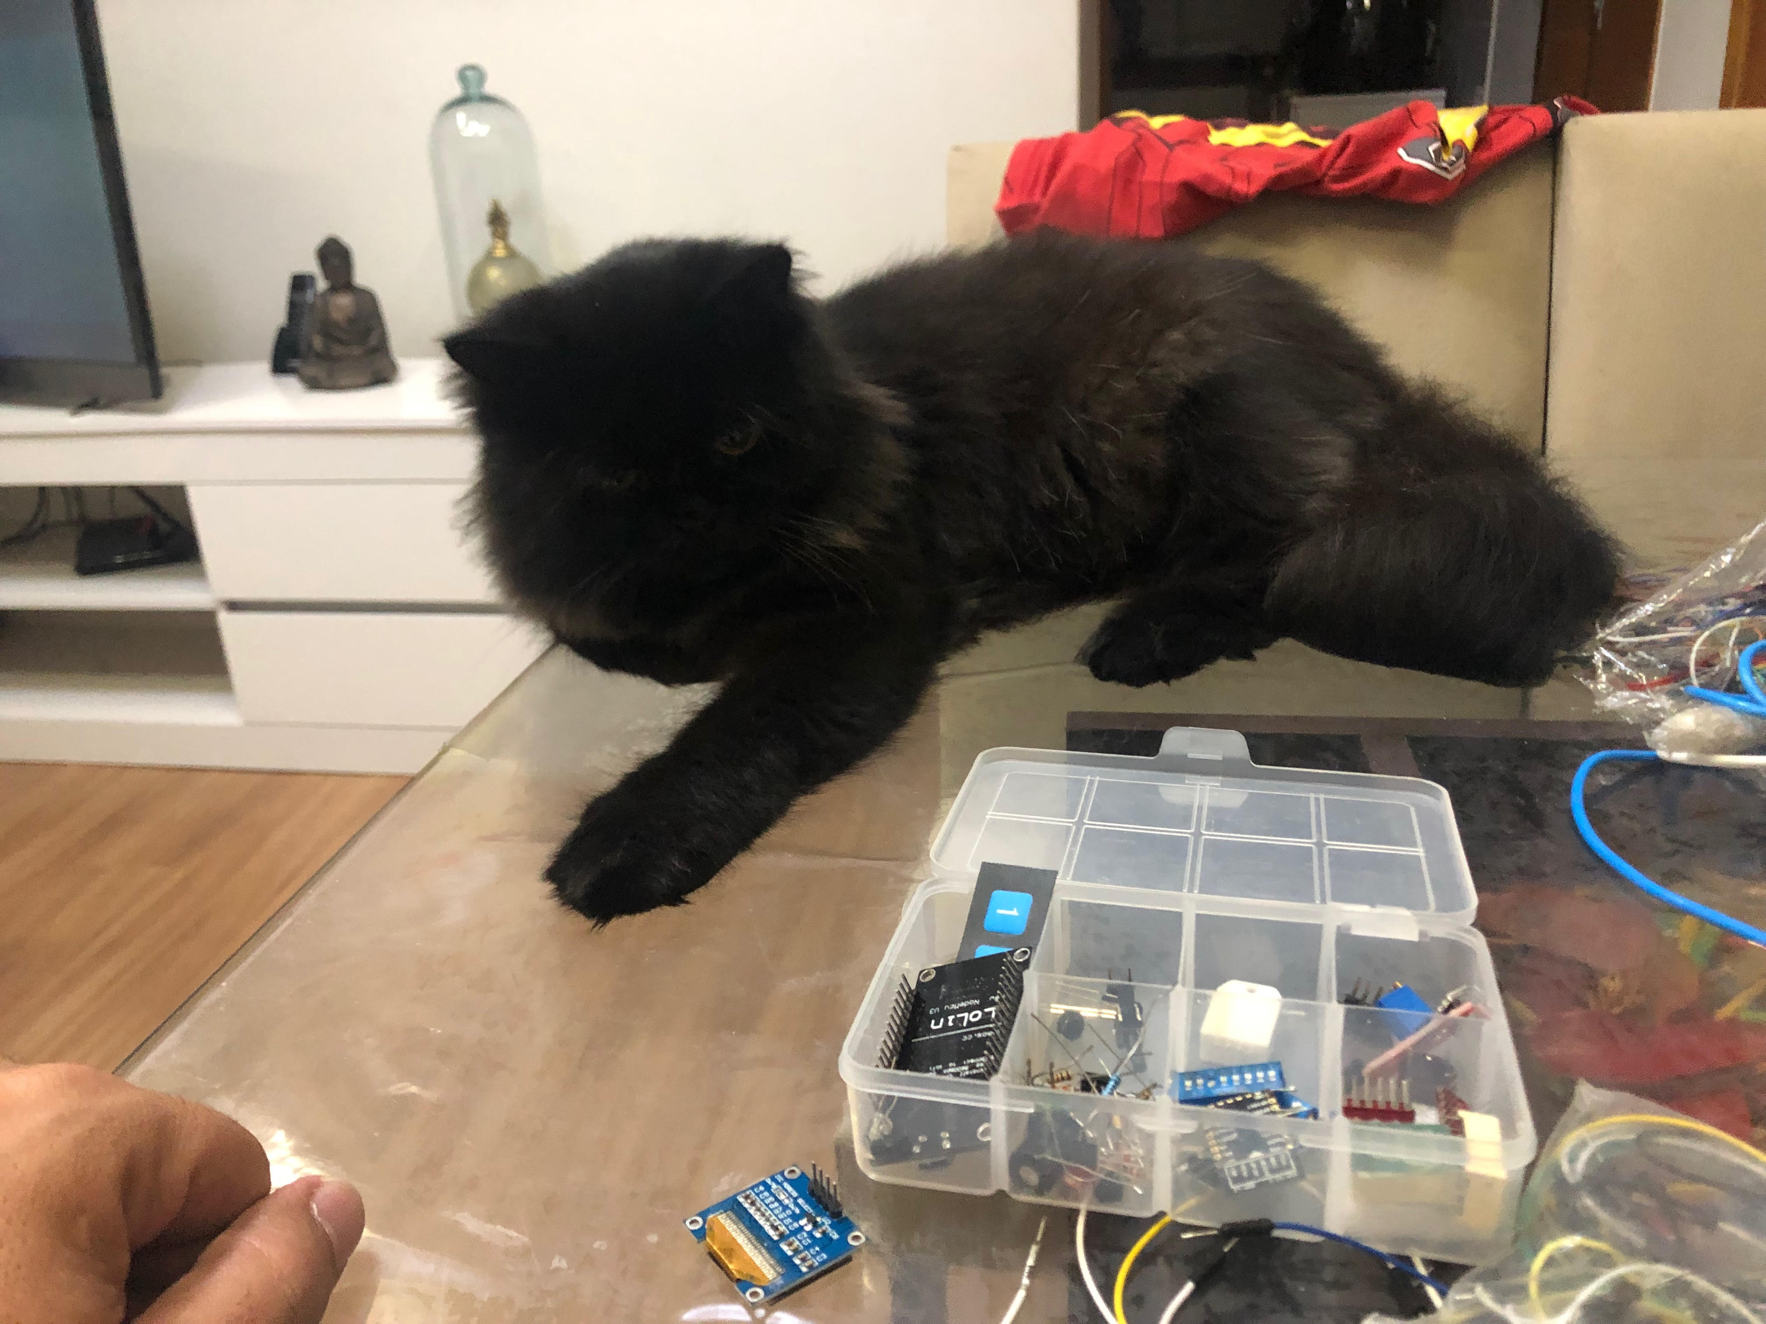
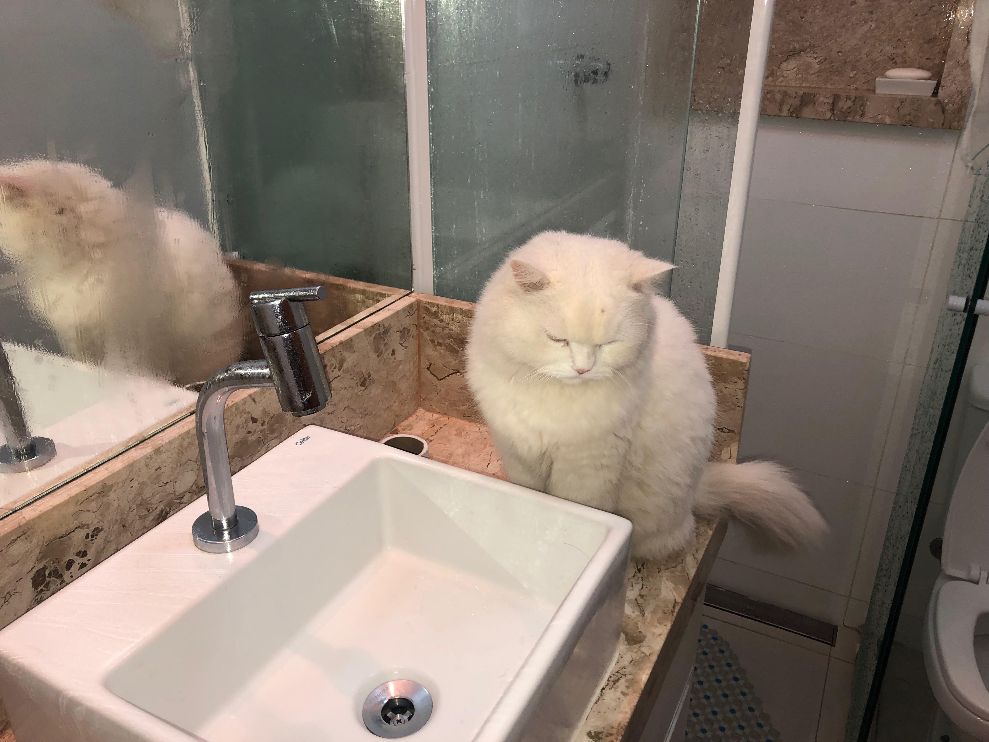
Motivação
Introdução ao desenvolvimento de Sistemas Embarcados;
Conhecimento de Shield`s variadas (sensores e atuadores);
Integração de Hardware e Software à nível de Projeto;
Suprir uma demanda Real;
Redução na Conta de Água;

Slide 5
Projeto
O Projeto consiste em na criação e automação de uma fonte de água para animais de pequeno porte;
Projeto de baixo custo de uso doméstico;
Utilização de um sensor Ultrassônico
Utilização de dois atuadores, Um Buzzer e Um relé;
Criação do protótipo físico;

Slide 6
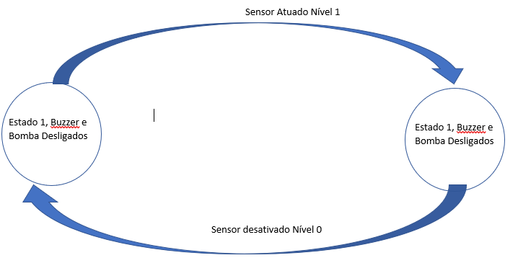
Maquina de Estados
As máquinas de estados finitos são maquinas abstratas que capturam as partes essenciais de algumas máquinas concretas;
Uma característica fundamental de uma máquina de estados finitos é que sua memória é limitada e exclusivamente organizada em torno do conceito de “estado”;

Slide 7
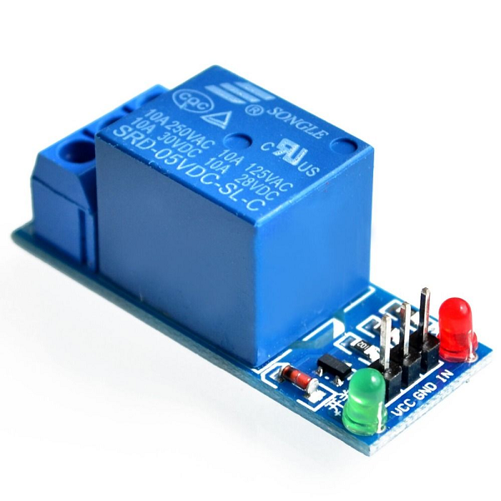
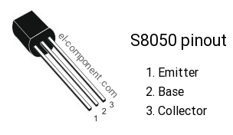
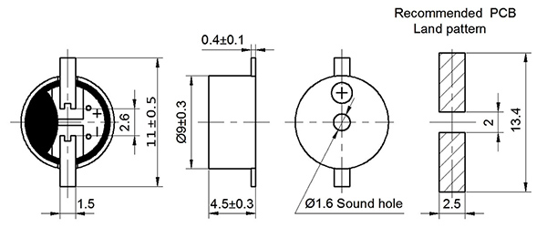
Shield`s
Neste projeto foram utilizados as seguintes Schields;
Módulo de relés Transistor NPN S8050 Sinalizador Acústico
O transistor NPN é formado por duas junções NP, na sequência NP-PN. Formado por três cristais de silício, sendo dois N e um P. A junção Emissor/Base é diretamente polarizada, a junção Base/Colector é inversamente polarizada.

Slide 8
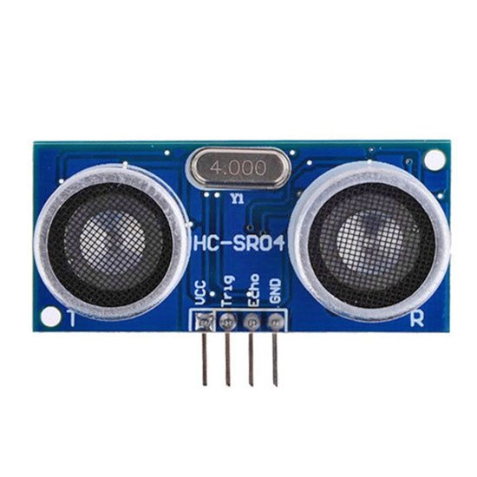
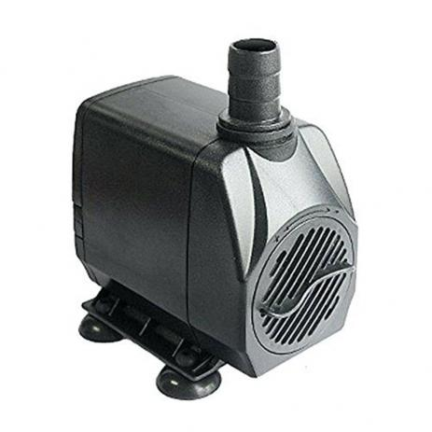
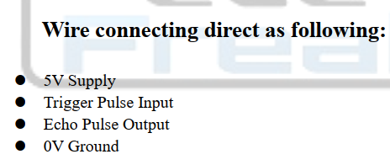
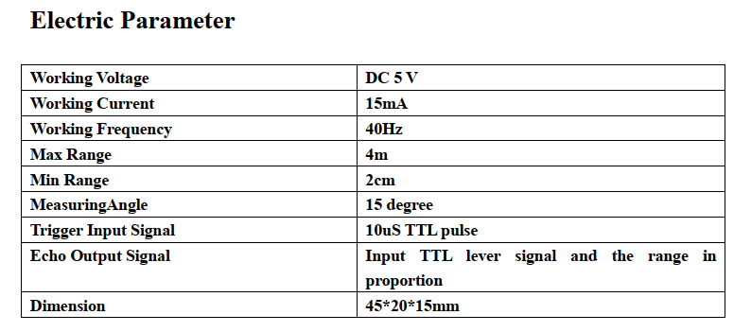
Shield`s
Sensor Ultrassônico HC-SR04 Bomba De aquário

Slide 9
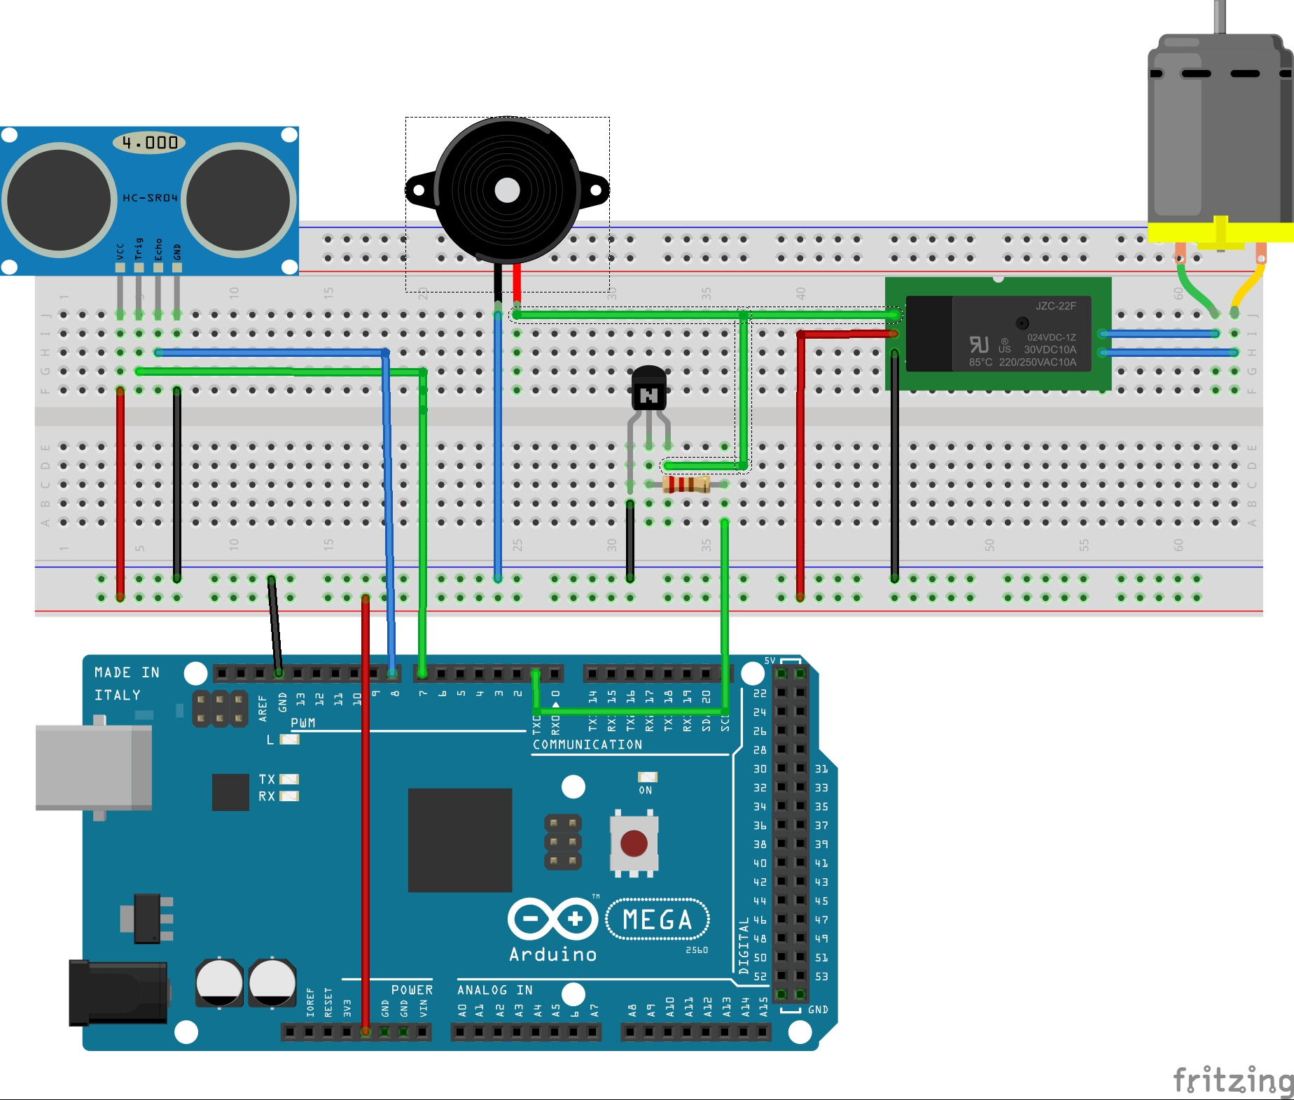
Hardware

Slide 10
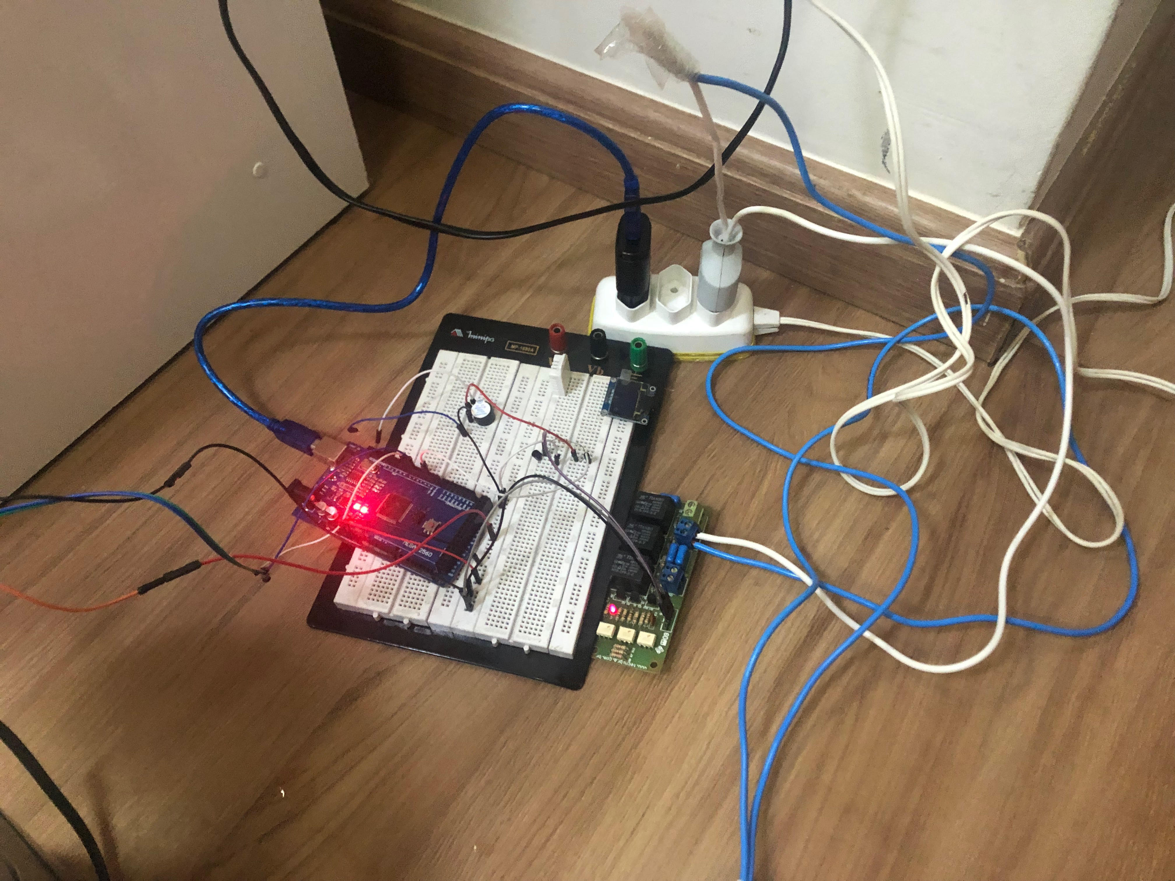
Hardware

Slide 11
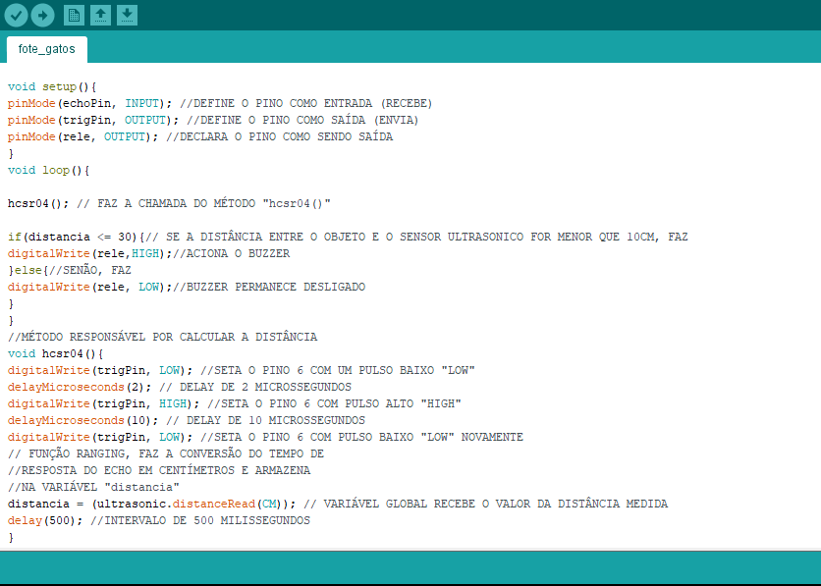
Software

Slide 12
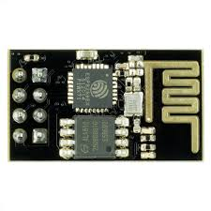
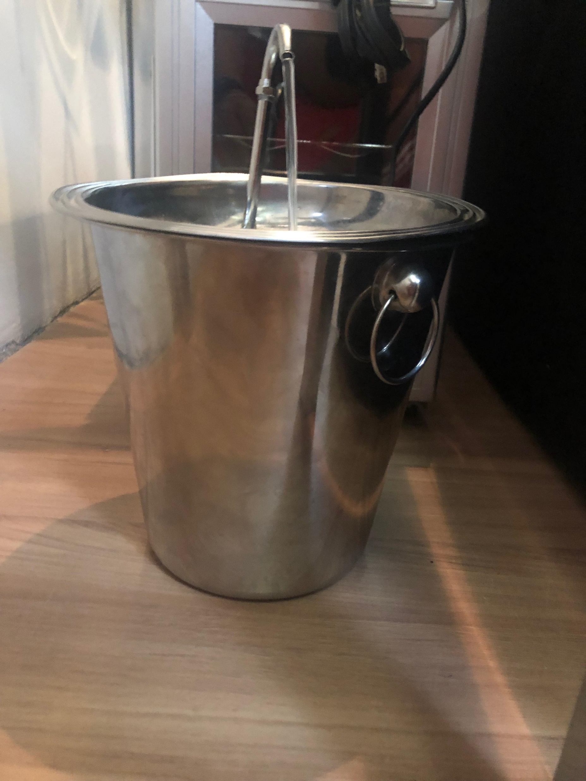
Conclusão
Este trabalho teve o intuito de apresentar um Projeto relacionado a tarefa 02;
Acima de tudo este projeto foi direcionado a suprir uma demanda real;
O fomento teórico e prático a nível de projeto, para o desenvolvimento de um Sistema Embarcado simples;
Baseado nestas premissas, este projeto será implantado na prática com atualizações utilizando o Microcontrolador ESP-01, adicionado um sensor de temperatura da água em um display Oled.

Slide 13
Referências:
CAPUANO, Francisco G.; IDOETA, Ivan Valeije. Elementos de Eletrônica Digital. 40ª ed. São Paulo: Érica. 544 p.
DIAS, Renata. Internet das Coisas sem mistérios. Uma nova inteligência para os negócios. São Paulo: Netpress Books, 2016.
Egli, R Peter. “m2m Embeded Sytems Approuch", 2015.
Teleco, " Sistemas embarcados sensoriados).
Conrad, D. " How new long range radios will change Embeded Systems", Outubro de 2015.
TOCCI, Ronald J.; WIDMER, Neal S.; MOSS, Gregory L..Sistemas Digitais: Princípios e Aplicações. 10ª ed. São Paulo: Pearson, 2007. 830 p.
https://cdn.sparkfun.com/datasheets/Sensors/Proximity/HCSR04.pdf
https://www.matabaro.co.uk/arduino-projects/
https://www.arduinoecia.com.br/modulo-rele-4-canais-e-controle-remoto/
https://create.arduino.cc/projecthub
https://create.arduino.cc/projecthub/Little_french_kev/face-tracking-camera-afbef5?ref=platform&ref_id=424_trending___&offset=2

Slide 14

Perguntas

